Slide 1

KT AIVLE School
3차 미니프로젝트
AI 모델링 Report 올레TV 코너 몰아보기
AI 5반 14조
Let’s make it possible

Slide 2
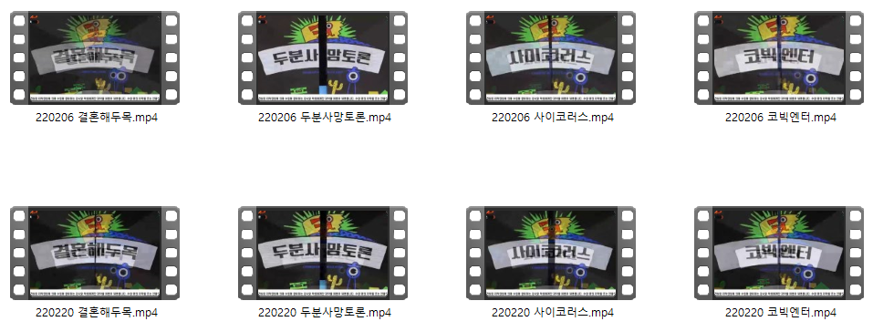
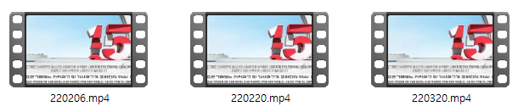
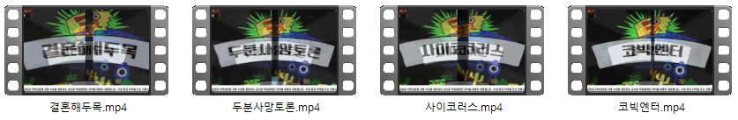
데이터 분석 및 학습 데이터 생성
학습 데이터에 필요한 부분 편집
TRAIN
TEST

Slide 3
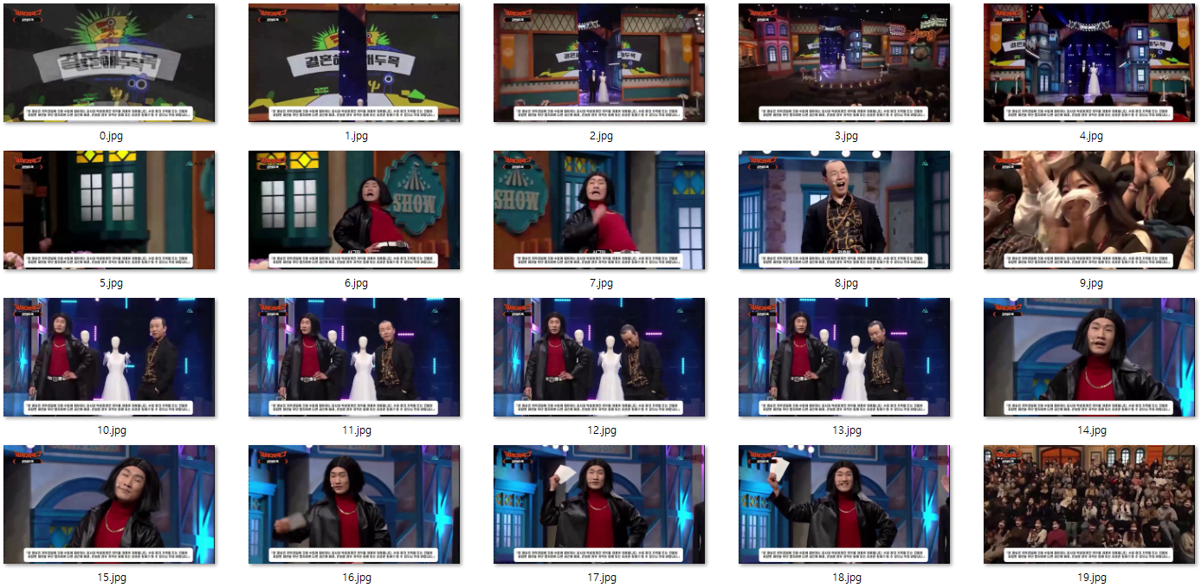
데이터 분석 및 학습 데이터 생성
1초 단위로 데이터 캡쳐

Slide 4
전처리 전략
총 5개의 전처리 전략 수립
전처리 1 : Haar Cascade를 이용한 얼굴 검출 후 crop
전처리 2 : 영상 하단의 경고문을 없앤 뒤 ImageGenerator를 사용해 데이터 증강
전처리 3 : Contour 알고리즘을 이용해 대상의 윤곽선 검출을 통해 이미지의 영역 검출
전처리 4 : 코너 이름 Crop한 뒤 Grayscaling
전처리 5 : 코너별 소제목을 잘라내어 클래스 구분 후 증강 패키지를 이용하여 데이터 증강

Slide 5
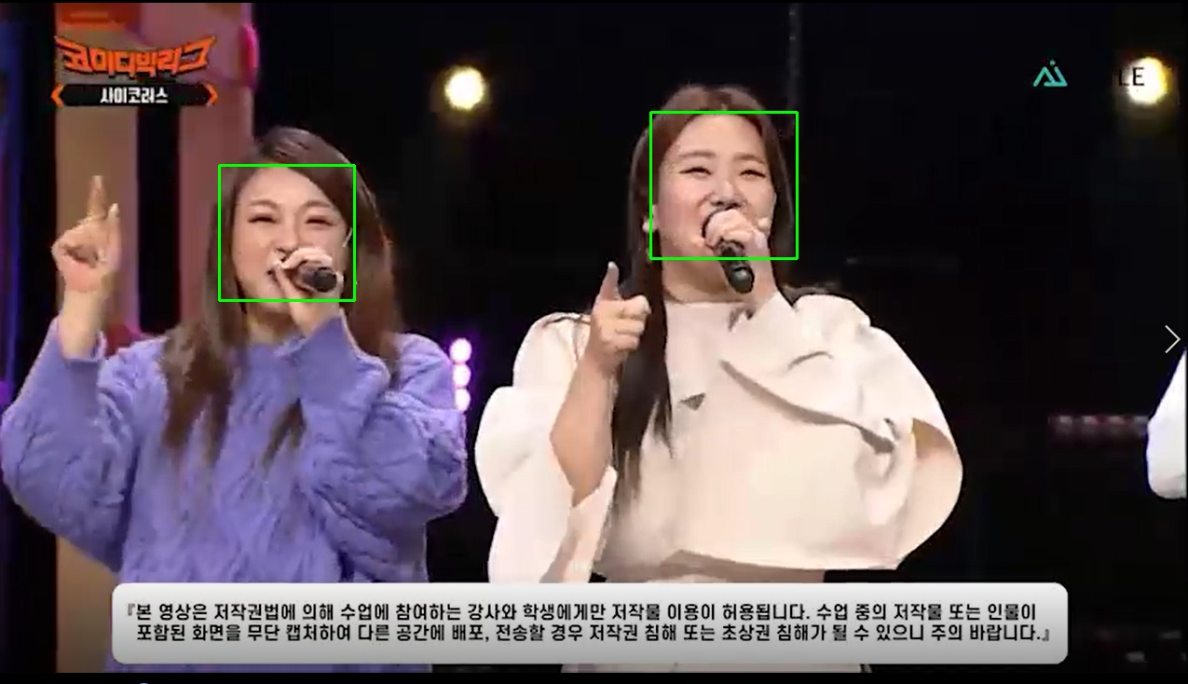
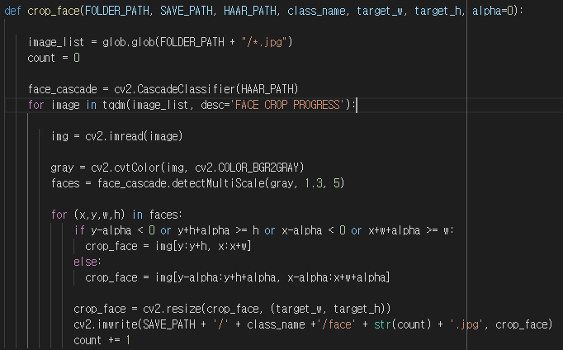
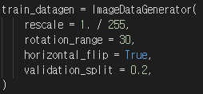
전처리 전략 #1
Haar Cascade를 이용한 얼굴 검출 후 crop
전처리 #1-1: Haar Cascade를 사용하여 얼굴 검출
코너에 등장하는 인물이 달라서 전처리 데이터로 활용
전처리 #1-2: 코너 고정 픽셀 crop
좌측 상단의 코너별 이름이 달라서 코너를 분류하는 데 도움이 될 것이라 판단
카메라 각도 및 인물의 움직임을 고려하여 rotation_range = 30, 좌우반전만 사용

Slide 6
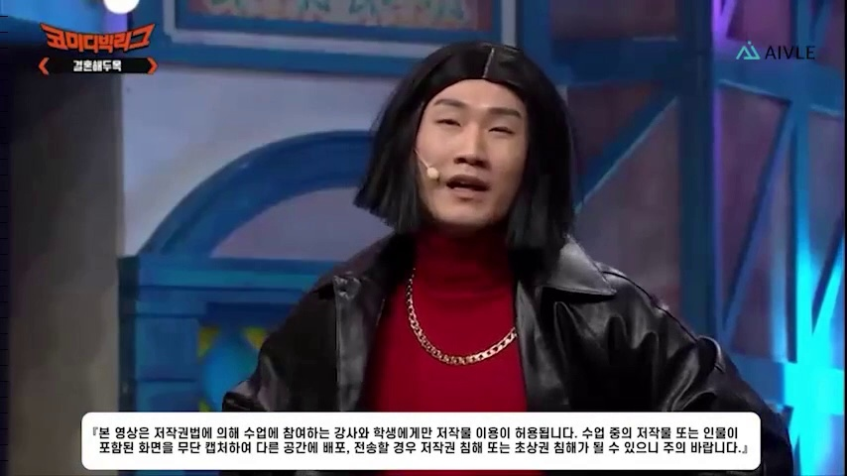
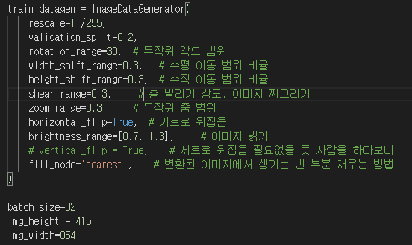
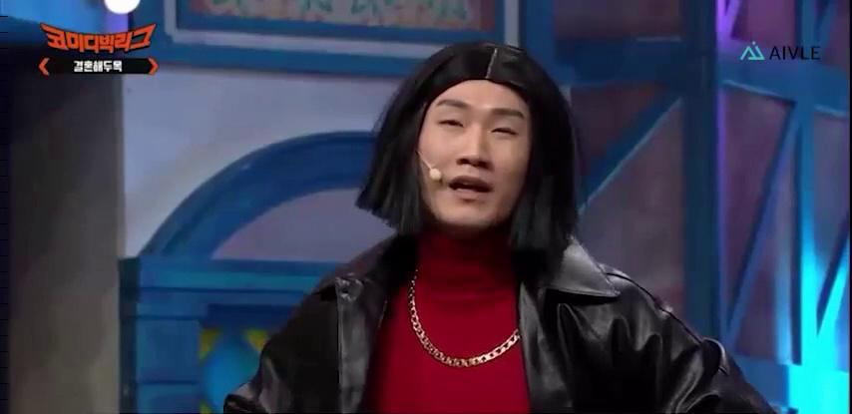
전처리 전략 #2
영상 하단의 경고문을 없앤 뒤 ImageGenerator를 사용해 데이터 증강
각도 범위는 30도로 작게 지정 → 60도까지 지정 시 성능이 오히려 저하
카메라 움직임을 고려해 수평, 수직 이동 범위 지정
세로로는 뒤집지 않음
→ 도형이 아닌 사람이 대상이기 때문
fill_mode: 4가지 옵션 전부 시행 결과 ‘nearest’ 옵션이 가장 좋았음
경고문이 모든 프레임에 존재
비교에 어려움이 있을 것이라 판단해 경고문을 제거

Slide 7
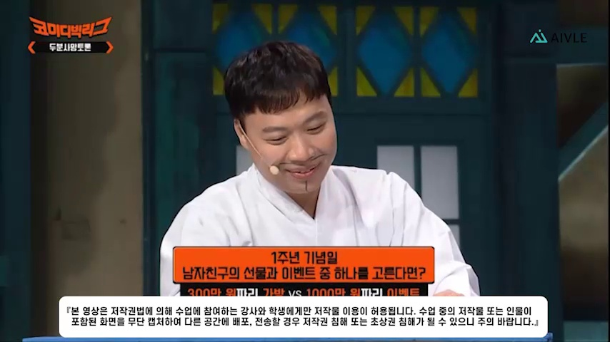
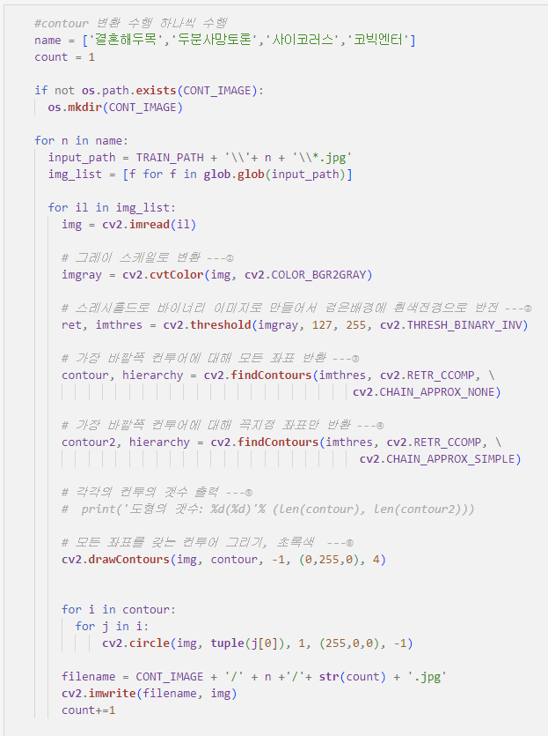
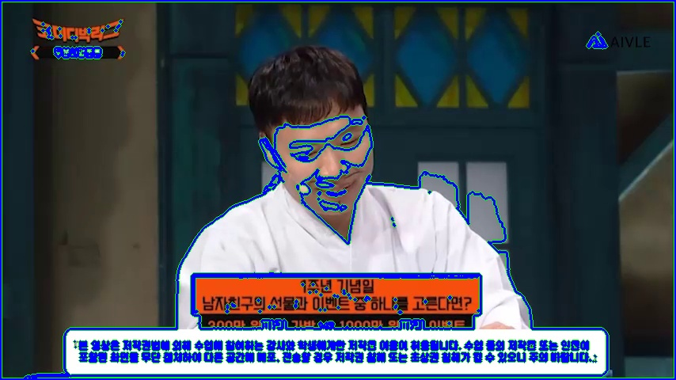
전처리 전략 #3
Contour 알고리즘을 이용해 대상의 외곽선을 노출시켜 학습
cv2의 findcontour 메소드 이용
RETR_CCOMP를 이용해서 2층 구조의 외곽선을 사용
1층 구조의 외곽선으로는 제대로된 모양 판별 불가
글자 인식이 잘되는 대신 바탕색과 비슷한 부분은 인식률 저하

Slide 8

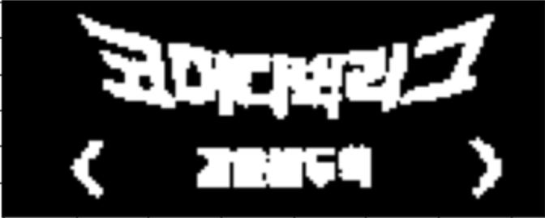
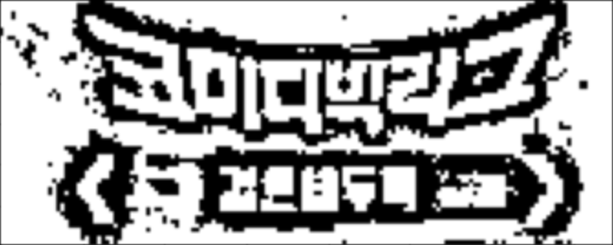

전처리 전략 #4 (1/2)
코너 이름 crop한 뒤 Grayscaling
매 코너마다 공통되는 부분(왼쪽 상단의 코너 제목을 표시한 로고)을 학습에 활용
Grayscaling 시 이미지의 특징이 조금 더 두드러지게 나타나 학습에 도움이 될 것이라고 판단
Threshold 값을 조정하여 뒷 배경이 보이지 않게 처리
GrayScale만 적용
Threshold 값 200 적용
Adaptive Threshold 적용
Test 결과 Threshold 값을 조정한 방법이 가장 나은 성능을 가지므로 채택

Slide 9
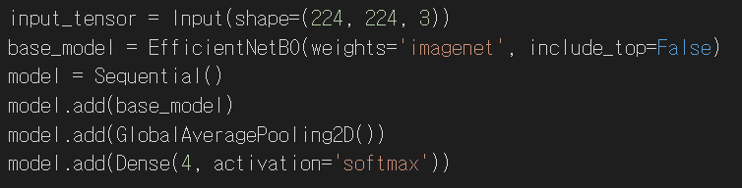


전처리 전략 #4 (2/2)
모델링: EfficientNet B0
ImageNet으로 pre-trained된 EfficientNet B0 모델을 사용
학습 결과 과적합 가능성?
Test set 예측 결과 accuracy 48.63%, f1-score 0.25의 저조한 성능
데이터의 화질, 사이즈 문제
전처리 후 글자가 뭉개지는 등의 이유로 정확한 판단이 어려웠던 것을 요인으로 추정

Slide 10

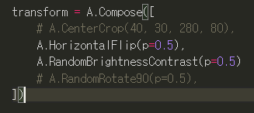










전처리 전략 #5
코너 소제목 잘라내기 (crop)
2. Albumentations 증강 패키지 적용
option 1: 50% 확률로 좌우반전
option 2: 50% 확률로 밝기와 대비 랜덤하게 변경
1) 코너를 쉽게 구분 지을 수 있는 로고 및 소제목을 잘라내어 학습하면 성능이 좋을 것이라 판단하여 crop 옵션 사용
2) train 데이터는 이틀 치의 방송 분량으로, test set을 구분하는 데 있어서 데이터가 적다고 판단하여 데이터 증강 패키지 추가 적용

Slide 11
모델 설명
모델 비교
 | 전처리 1 | 전처리 2 | 전처리 3 | 전처리 4 | 전처리 5
accuracy | 91.03% | 73.75% | 45.05% | 48.63% | 99.89%
f1 - score | 0.91 | 0.33 | 0.21 | 0.25 | 0.998
Total parmas 비교
 | 모델 1 | 모델 2 | 모델 3 | 모델 4 | 모델 5
Total params | 272,277,060 | 22,482,868 | 26,289,948 | 4,054,695 | 5,239,204
Trainable params | 272,276,164 | 22,482,612 | 26,289,804 | 4,012,672 | 5,238,564
Non-trainable params | 896 | 256 | 144 | 42,023 | 640

Slide 12
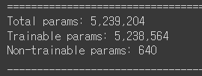
모델 설명
최종 모델
1. input_shape = [50, 240, 3]
4. # Adding convolutional layer
Conv2D -> filtesrs =32, kernel_size = 3
pool_size = 2, strides = 2
BatchNormalization()
7. # Step 5 - Output Layer
Dense(4, activation='softmax')
2. # Step 1 - Convolution
Conv2D -> filtesrs =32, kernel_size = 3
BatchNormalization()
5. # Step 3 - Flattening
Flatten()
6. # Step 4 - Full Connection
Dense(256, activation = 'relu')
BatchNormalization()
Drouput(0.2)
3. # Step 2 - Pooling
pool_size = 2, strides = 2
선정 이유: Total params를 비교 했을 때 적더라도 성능이 가장 좋은 모델을 선정하였다.

Slide 13
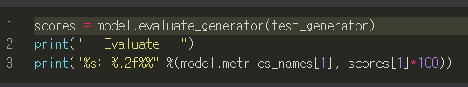

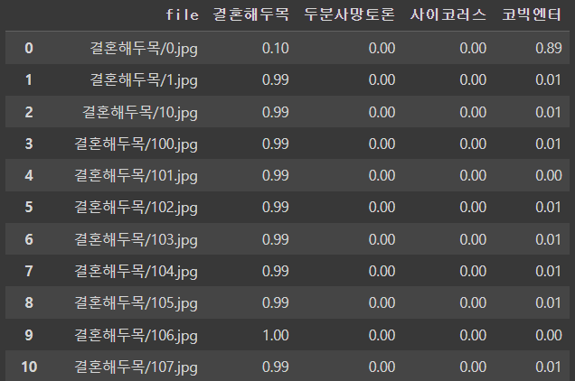
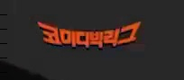
모델 적용 결과
결과 확인: “결혼해 두목” 코너의 첫번째 데이터를 제외하고 다른 코너의 모든 파일을 정확히 예측
이유 분석: 해당 파일은 소제목이 나오기 전 오프닝 영상의 분할 화면이므로 예측에 실패한 것으로 추측
결혼해두목/0.jpg

